Slide 1
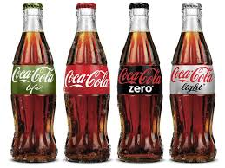
Графічний дизайн

Slide 2
Дизайн невід’ємна складова нашого життя. Цей синтез прагматичних і художніх ідей і рішень, спрямований на покращення умов існування людини в цілісній естетично довершеній формі.

Slide 3
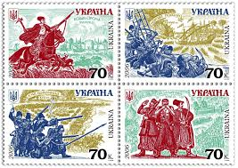
Основними можна назвати: Графічний (web дизайн, рекламна поліграфія, товарні знаки, фірмовий стиль) Промисловий (речі, побутові прилади, об’єкти машинобудування, транспорт, одяг) Середовищний (інтер’єр і відкриті простори прилеглих до будівель)

Slide 4
Графічний дизайн — сучасне мистецтво художньо-технічного проектування
Графічний дизайн — це вид сучасного мистецтва, який полягає в створенні графічних об'єктів (листівок, логотипів, візиток, веб-сайтів) за допомогою різних видів графіки. Головна ідея графічного дизайну — з'єднати естетичні принципи і функціональні завдання в одному виконанні.

Slide 5
Графічний дизайн виконує три основні функції:
Надає емоційний вплив;
Інформує роз’яснює;
Допомагає компанії та її продукції виділитися серед конкурентів.

Slide 6
Основні продукти графічного дизайну:
брошури, буклети, календарі, візитки та інша поліграфічна продукція;
фірмовий стиль організації і основний його елемент— логотип;
веб дизайн;
упаковки, обкладинки, етикетки;
сувенірна продукція;
книжкові ілюстрації

Slide 7
Емблема – це умовне позначення певного поняття, ідеї за допомогою зображення.

Slide 8
Емблема навчального кабінету або школи

Slide 9
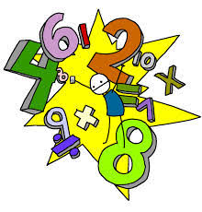

Slide 10
